Slide 1
Preverjanje 6. razred
skupina A
Februar 2022
decimalna števila, ulomki, enačbe, neenačbe

Slide 2
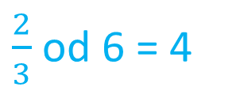
$\frac{2}{3}$ od 6 = 4
Števec je manjši od imenovalca.

Slide 3
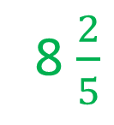



Če števec delimo z imenovalcem
moramo dobiti število 5.
217 : 15 = 14
67
7 ost
42 : 5 = 8
2 ost
8$\frac{2}{5}$
1$4 \frac{7}{15}$
17 · 16
17
102
272
272
+ 11
283
$$\frac{31}{7}$$
4 · 7 + 3 =
$$\frac{283}{16}$$
Toliko kot ima imenovalec ničl, toliko decimalk ima število.
0,45
6,539
4,0018

Slide 4


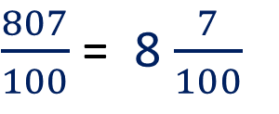
Toliko kot je decimalk, toliko ničl je zraven števke 1 v imenovalcu.
$$\frac{6}{10}$$
$\frac{807}{100}$ = 8 $\frac{7}{100}$
$$\frac{207}{10000}$$
7,5
7
48,000

Slide 5
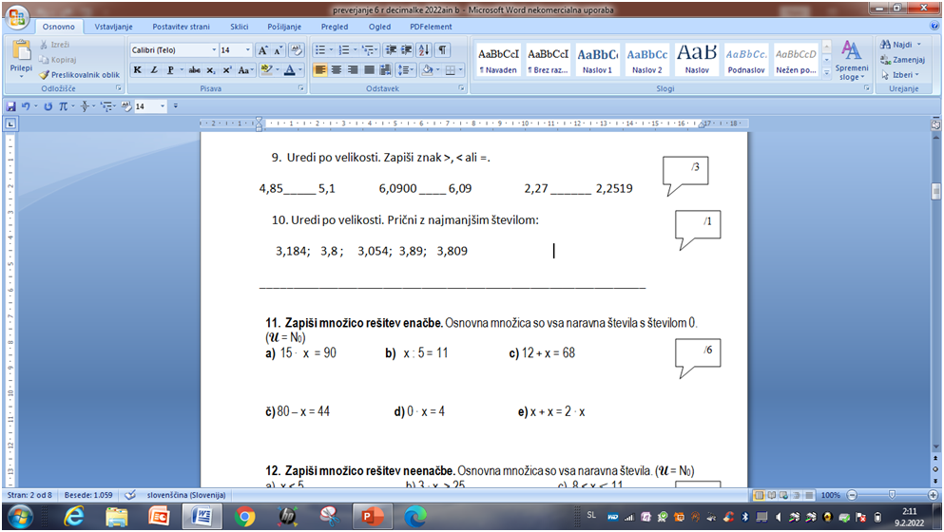
Odvečne ničle
<
=
>
3,054 <
3,184 <
3,8 <
3,809 <
3,89

Slide 6






$$ℛ=\{6\}$$
$$ℛ=\{55\}$$
$$ℛ=\{56\}$$
90 : 15 = 6
11 · 5 = 55
68 – 12 = 56
$$ℛ=\{36\}$$
$$ℛ=\{ \}$$
$$ℛ=\{0, 1, 2, 3, ….\}$$
80 – 44 = 36
Prazna množica

Slide 7




$$ℛ=\{0, 1, 2, 3, 4\}$$
$$ℛ=\{9,10,11,12,…\}$$
$$ℛ=\{9,10,11\}$$
Ker je zapisano U = $ℕ$
0
Števila 30 ni v osnovni množici,
zato ne more biti rešitev enačbe.
Pisno računanje,
zapis decimalne vejice, pod decimalno vejico, enice pod enico,.. .
17,8
9,6
+ 8,2
17,8
975,900
+ 85,370
+ 4,765
1066,035
1066,035

Slide 8
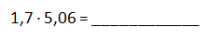
96,2
– 24,7
71,5
300,00
– 9,36
290,64
2 decimalki
71,5
37,6 · 0,2
7,5 2
290,64
2 decimalki
7,52
3 decimalke
d
6,2 : 4 = 1,55
2 2
20
5,06 · 1,7
5 0 6
3 5 4 2
8,6 0 2
8,602
1,55
3 decimalke
Ko pri računanju podpišemo
desetino, se pri rezultatu
napiše decimalna vejica.
4,7
d
Decimalno vejico prestavimo za eno mesto v desno,
ker delitelj ne sme biti decimalno število.
23,5 : 5 = 4,7
3 5

Slide 9
d
1280 : 12 = 106,66666…
08
80
80
80….
106,67
Decimalno vejico prestavimo za dve mesti v desno.
3674,8
973600
MNOŽENJE: Decimalno vejico prestavimo za toliko mest v DESNO, kolikor ničl ima desetiška enota.

Slide 10
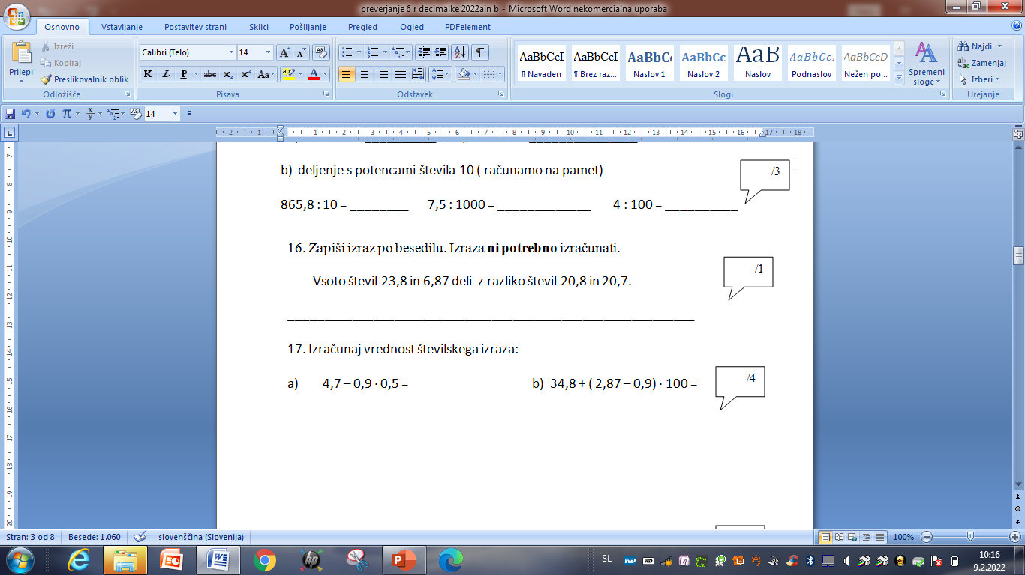
86,58
0,0075
0,04
DELJENJE: Decimalno vejico prestavimo za toliko mest v LEVO, kolikor ničl ima desetiška enota.
+
:
–
(
)
(
)
(23,8 + 6,87) : ( 20,8 – 20,7) =

Slide 11
2,87
– 0,90
1, 97
= 4,7 – 0,45=
= 34,8 + 1,97 · 100=
= 4,25
= 34,8 + 197=
= 231,8
4,70
– 0,45
4,25
34,8
+ 197,0
231,8

Slide 12
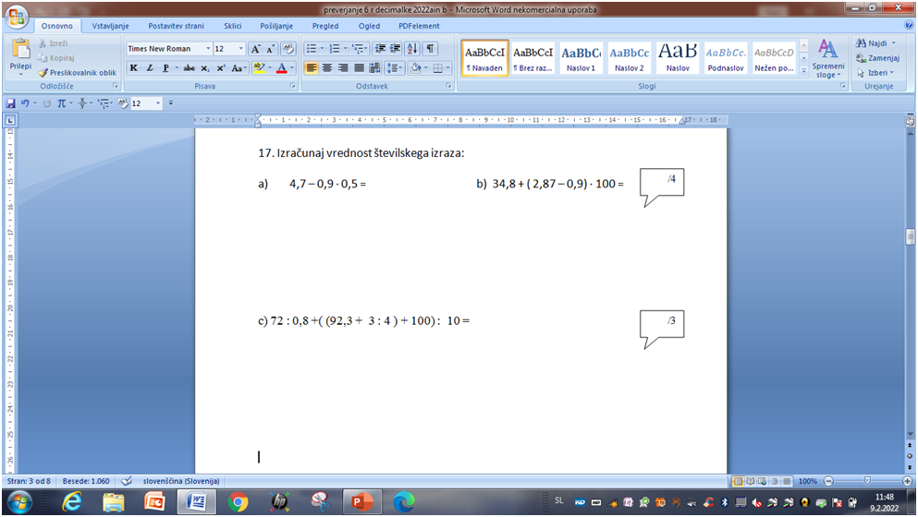
720 : 8 = 90
= 90 + (( 92,3 + 0,75) +100 : 10 =
3 : 4 = 0,75
30
20
= 90 + (93,05 +100 ): 10 =
= 90 + 193,05: 10 =
92,30
+ 0,75
93,05
= 90 + 19,305=
= 109,305

Slide 13
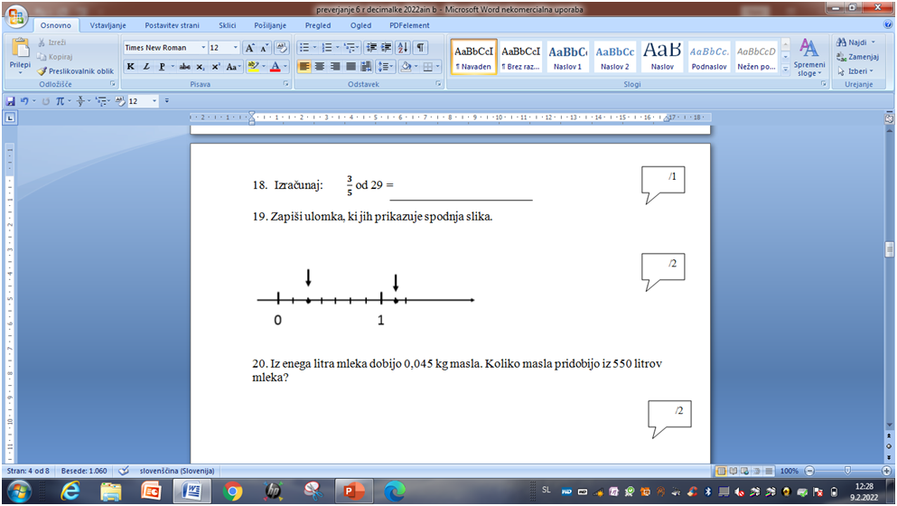


17,4
29 : 5 = 5,8
40
5,8 · 3
1 7,4
$$\frac{2}{7}$$
1$\frac{1}{7}$
550 · 0,045
2 2 0 0
2 7 5 0
2 4,75 0
Odgovor: Iz 550 litrov mleka dobijo24,75 kg masla.

Slide 14
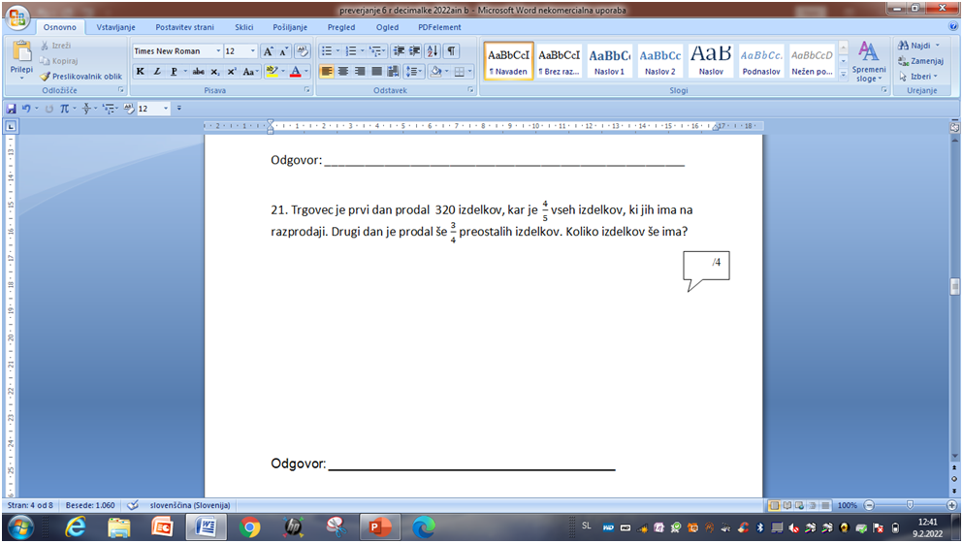

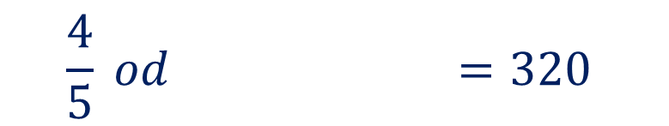
1. dan: 320 prodanih izdelkov je $\frac{4}{5}$ vseh izdelkov. Ne vemo koliko izdelkov je bilo.
$$\frac{4}{5} od =320$$
400
320 : 4 = 80
80 · 5 = 400
2. dan: Od 400 je prodanih 320 izdelkov iz prvega dneva. Preostalo je še 80 izdelkov.
$$\frac{3}{4} od 80 =$$
60
80 : 4 · 3 = 20 · 3 = 60
80 – 60 = 20
Trgovec ima še 20 izdelkov.

